Slide 1
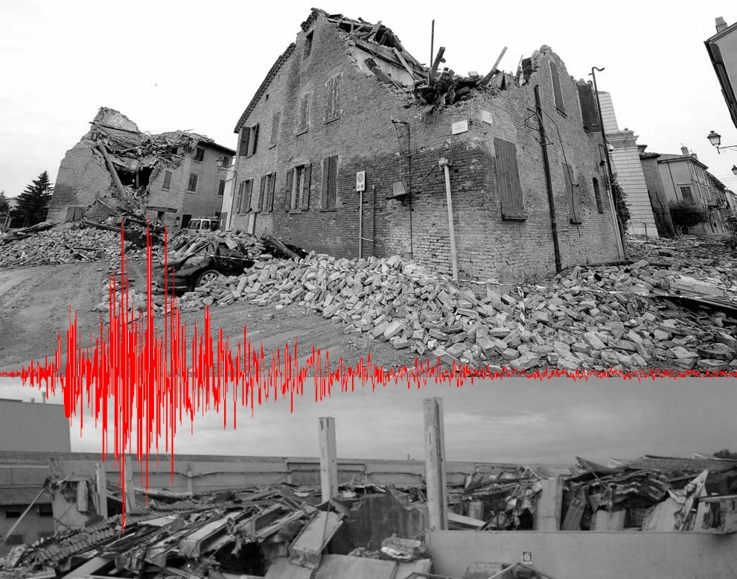
RICOSTRUZIONE
COMMISSIONE

Slide 2
Prima riunione il 13 Dicembre 2016
Coordinatore:
Ing. Augusto Gambuzzi
Consigliere referente:
Ing. Francesco Pullè
Composizione:
La commissione è attualmente formata da n. 21 Ingegneri che si occupano di ricostruzione post-sisma ed è aperta a tutti gli iscritti che ne facciano richiesta

Slide 3
OBIETTIVI GENERALI
Fornire un momento di condivisione tra colleghi che si occupano di ricostruzione post-sisma.
Fornire competenze trasversali e multidisciplinari negli ambiti tipici dell’ingegneria civile.
Verificare problematiche comuni.
Redigere studi e questionari tra gli iscritti al fine di fornire dati sulla ricostruzione alla struttura governativa commissariale
Proporre tramite i rappresentanti al Tavolo Tecnico Congiunto modifiche ed emendamenti al sistema delle Ordinanze post-sisma 2012 e sottoporre problematiche generali alla struttura Commissariale
Monitorare l’andamento della ricostruzione post-sisma.
Creare “massa critica” per evidenziare le principali criticità nel sistema della ricostruzione post-sisma.

Slide 4
ATTIVITA' COMMISSIONE
ANNO 2017
Incontri di commissione n. 3
Questionario conoscitivo dello stato di attuazione della ricostruzione in ambito rurale.
Coorganizzazione con altri Ordini/Collegi di momenti formativi:
Seminario - 5°ANNIVERSARIO SISMA EMILIA 2012 SEMINARIO E TAVOLA ROTONDA – Carpi, 26 maggio 2017

Slide 5
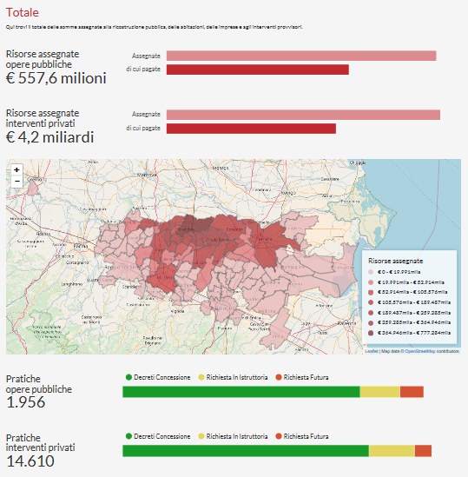
PROPOSTA FORMATIVA ED ATTIVITA'
ANNO 2018
Incrementare gli incontri periodici e l'attività di Commissione. Obiettivo: Incontri mensili.
Redigere documenti di supporto al tavolo congiunto.
Obiettivo: 1 documento di sintesi per ogni incontro TTC.
Organizzazione di Seminari e corsi.
Obiettivo: 2/3 momenti formativi sui seguenti argomenti:
6° Anniversario Terremoto, il punto di vista degli Ingegneri.
Interventi nei centri storici con Ordinanza 32/2013
Visite a cantieri della ricostruzione su immobili vincolati

Slide 6
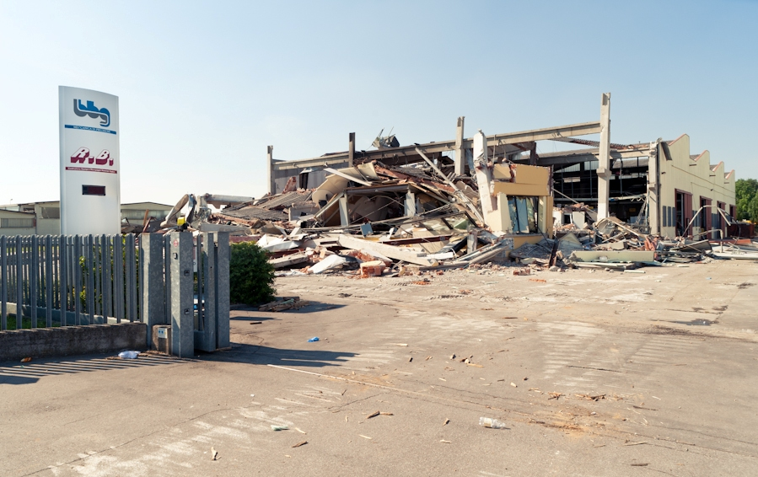
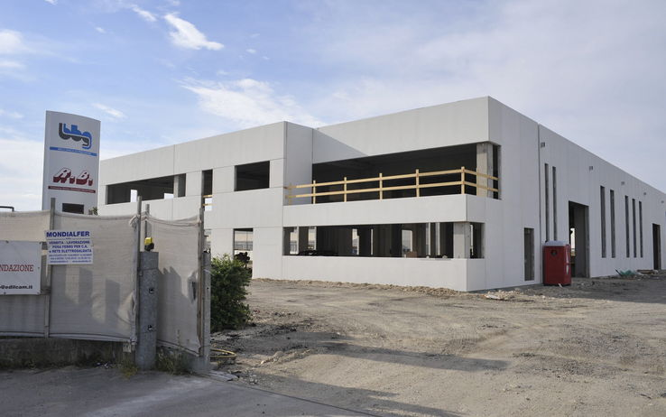
"Le gravi catastrofi naturali reclamano un cambio di mentalità che obbliga ad abbandonare la logica del puro consumismo e a promuovere il rispetto della creazione."
(Albert Einstein)

